Slide 1
SISTEMA MUEBLERÍA
Catálogos
Movimientos
Reportes
Clientes
Proveedores
Empleados
Productos
Tipo Producto
Concepto Gastos
Registrar
Modificar
Consultar
Registrar
Modificar
Consultar
Registrar
Modificar
Consultar
Registrar
Modificar
Consultar
Registrar
Modificar
Consultar
Registrar
Modificar
Consultar
Compras
Registrar
Consultar
++Existencia Producto
Actualizar Costo Promedio
Ventas
Registrar
Consultar
--Existencia Producto
Gastos
Cobros
Registrar
Consultar
Registrar
Consultar
Contado: Saldo=0
Crédito: Saldo = Total
Resta Saldo
Ventas de contado en un periodo
Ventas a crédito en un periodo
Compras en un periodo
Gastos en un periodo
Ventas a crédito por cobrar
Productos más vendidos
Productos agotados y por agotar
DIAGRAMA DE WARNIER/ORR

Slide 2
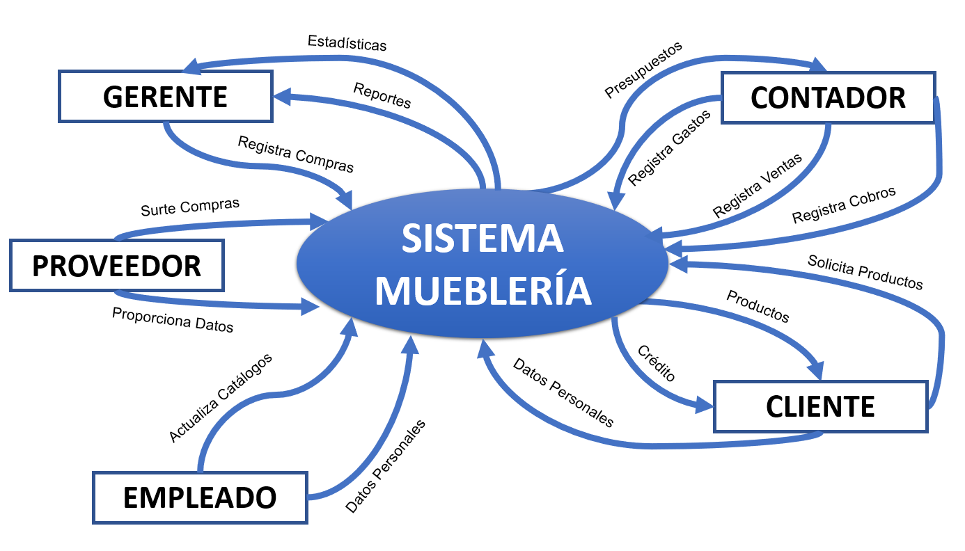
DIAGRAMA DE CONTEXTO

Slide 3
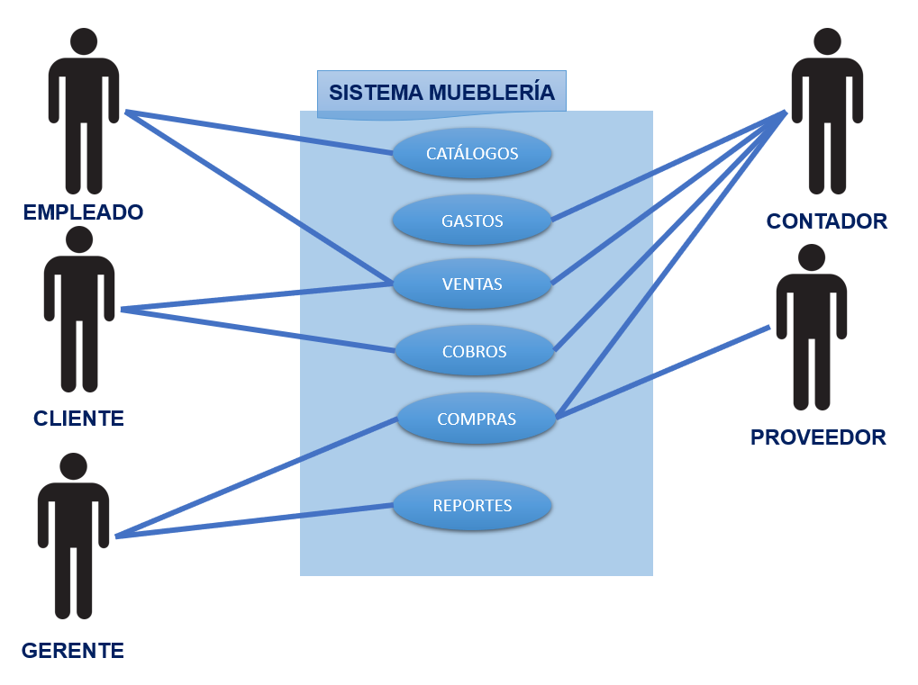
DIAGRAMA DE CASOS DE USO GENERAL

Slide 4
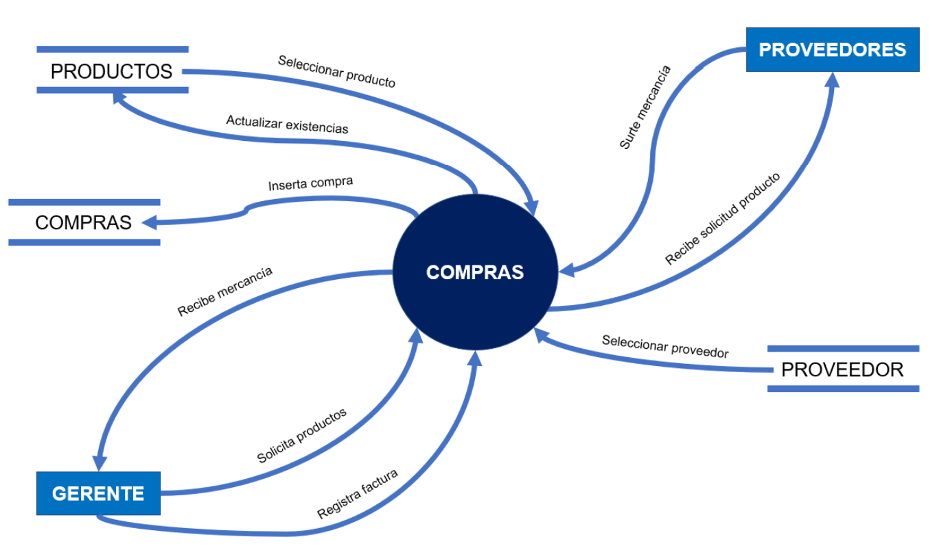
DIAGRAMA DE FLUJO DE DATOS (COMPRAS)

Slide 5
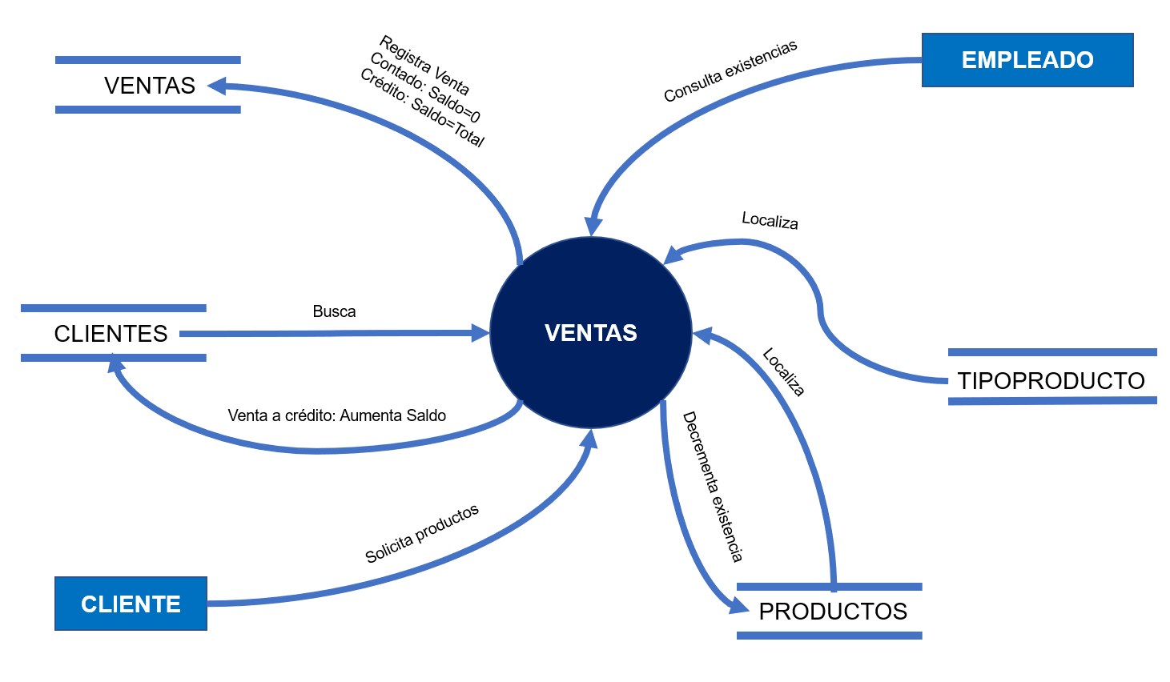
DIAGRAMA DE FLUJO DE DATOS (VENTAS)

Slide 6
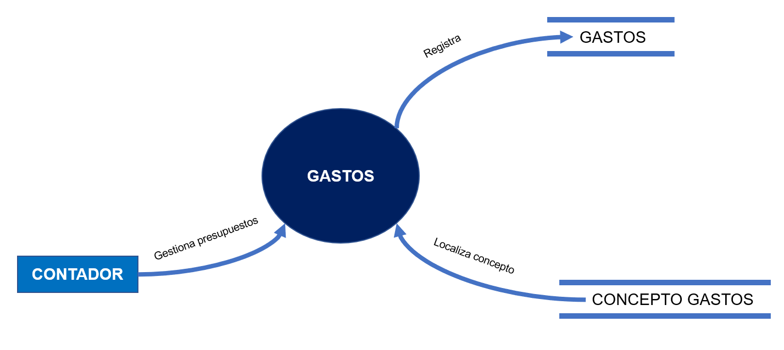
DIAGRAMA DE FLUJO DE DATOS (GASTOS)

Slide 7
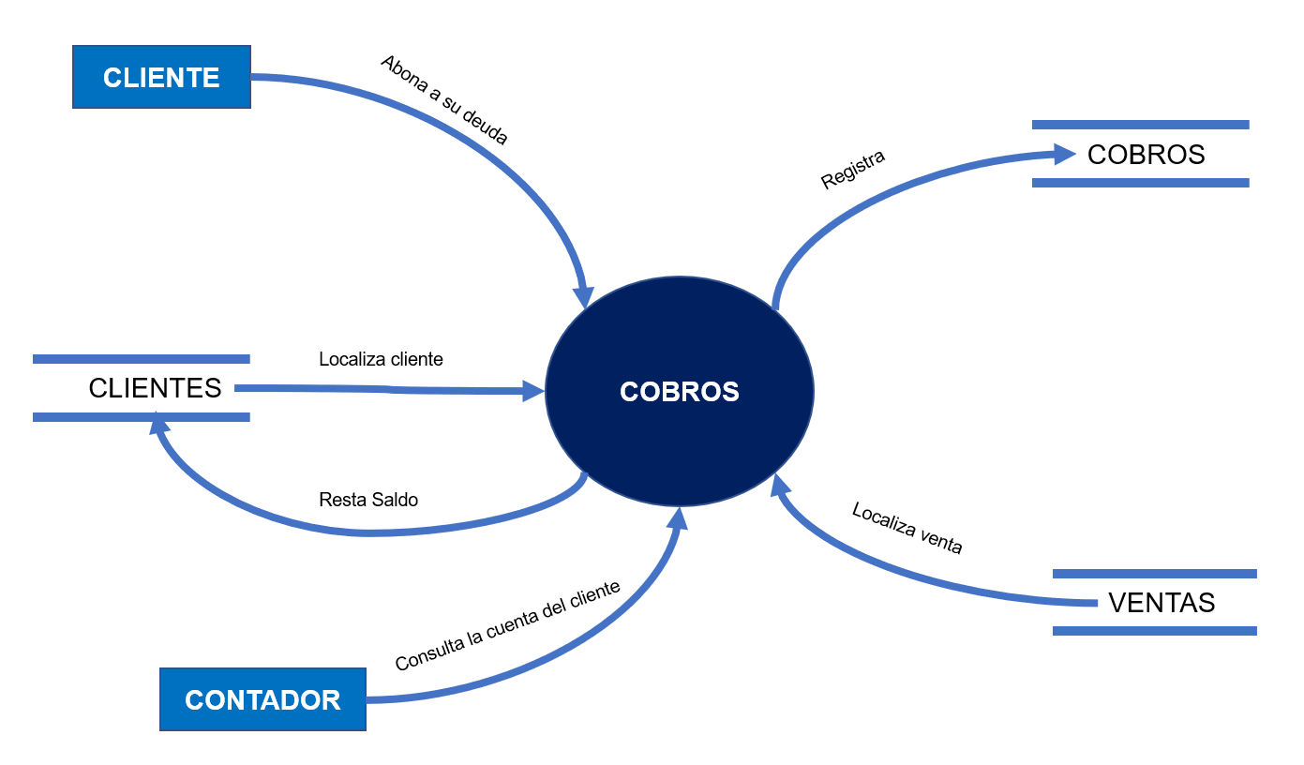
DIAGRAMA DE FLUJO DE DATOS (COBROS)

Slide 8
DIAGRAMA DE ACTIVIDAD

Slide 9
DIAGRAMA DE ACTIVIDAD

Slide 10
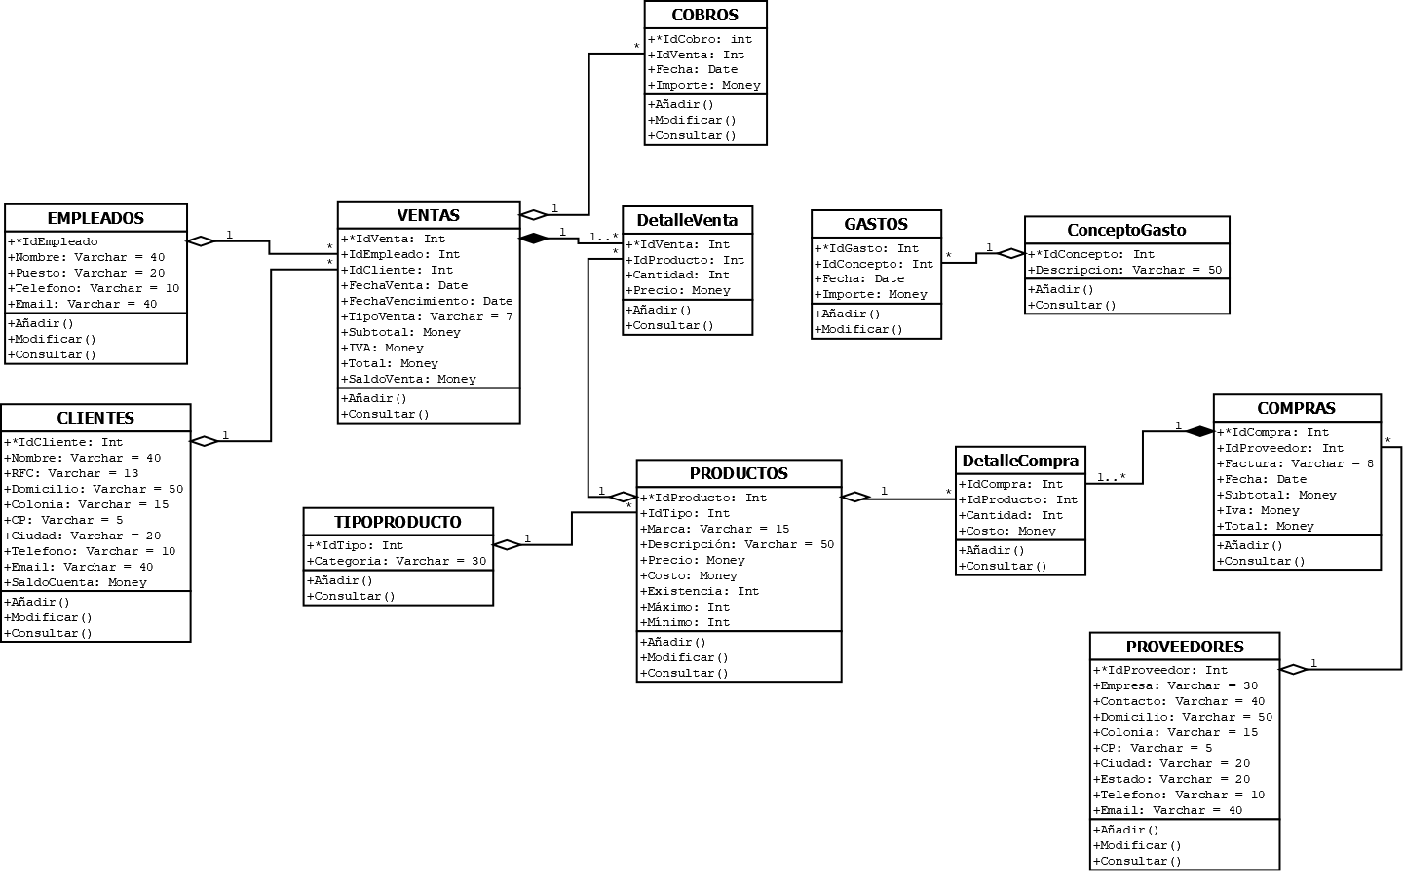
DIAGRAMA DE CLASES

Slide 11
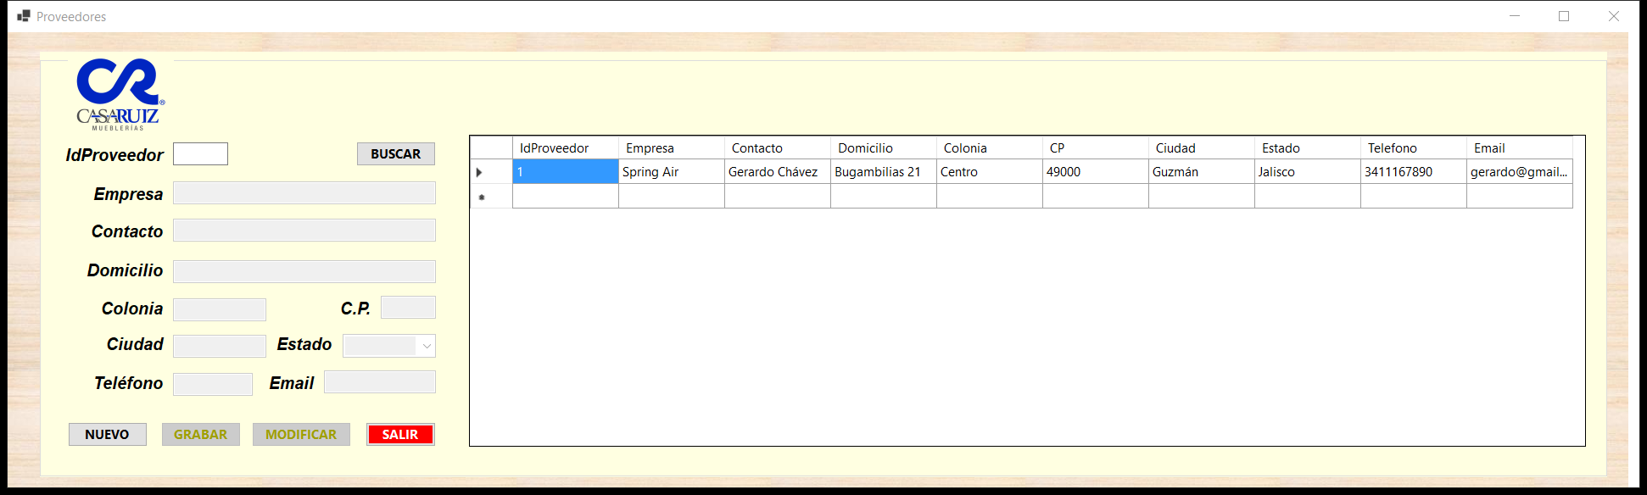
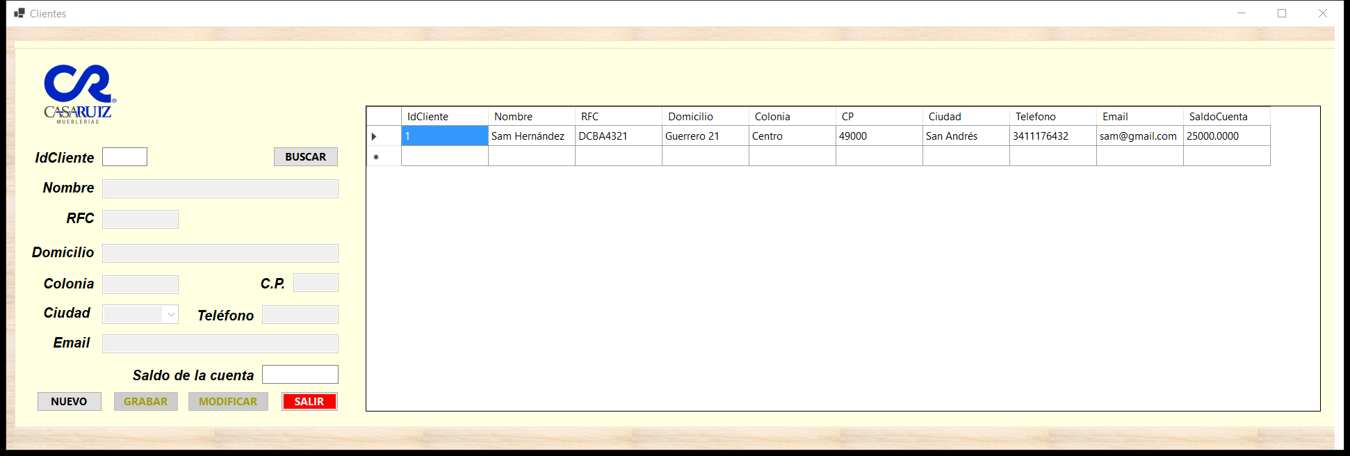
INTERFAZ PROVEEDORES
INTERFAZ CLIENTES

Slide 12
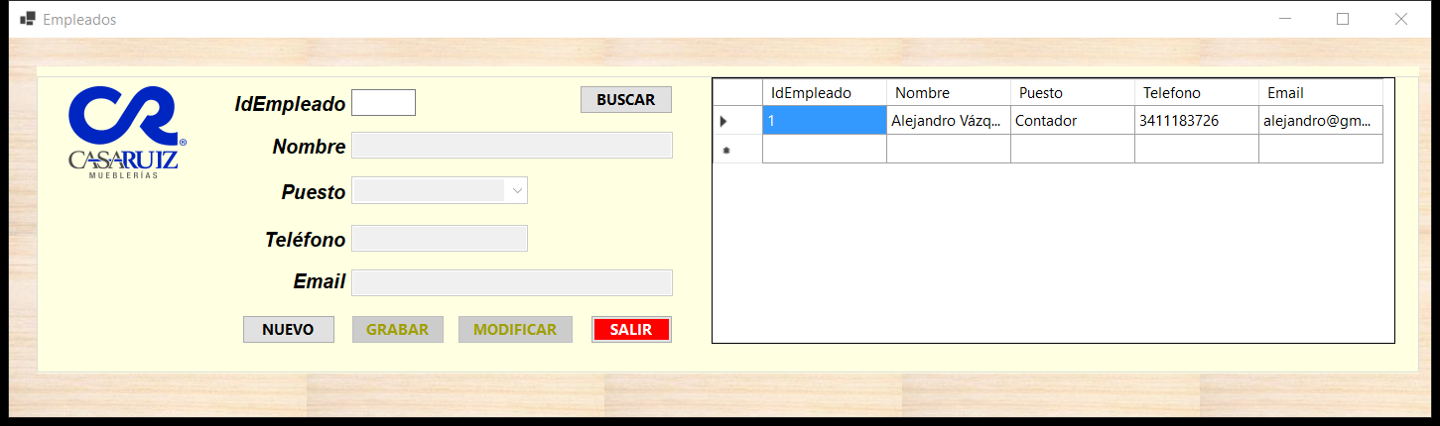
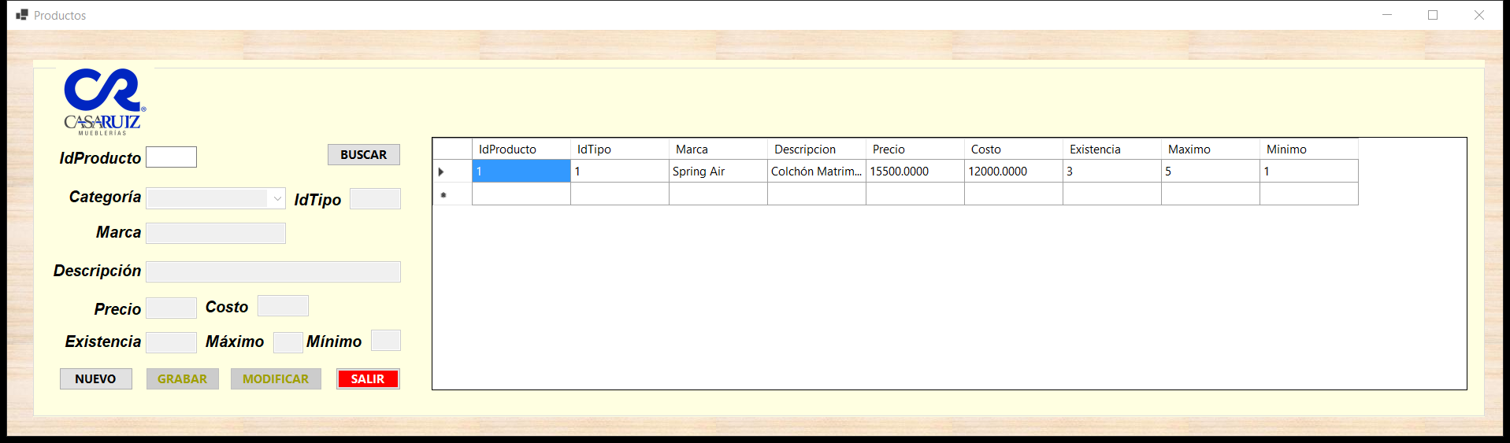
INTERFAZ EMPLEADOS
INTERFAZ PRODUCTOS

Slide 13
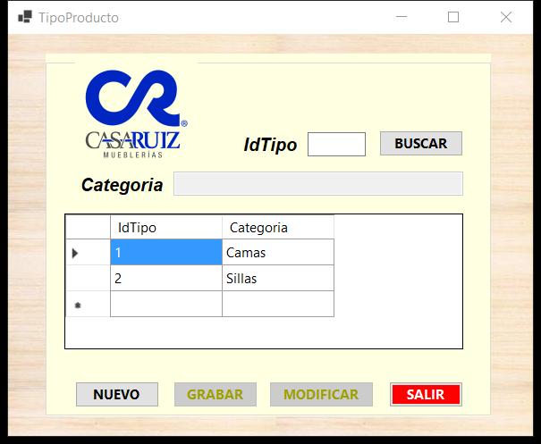
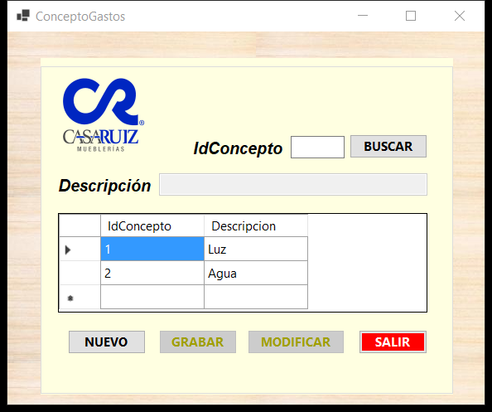
INTERFAZ TIPOPRODUCTOS
INTERFAZ CONCEPTOGASTOS

Slide 14
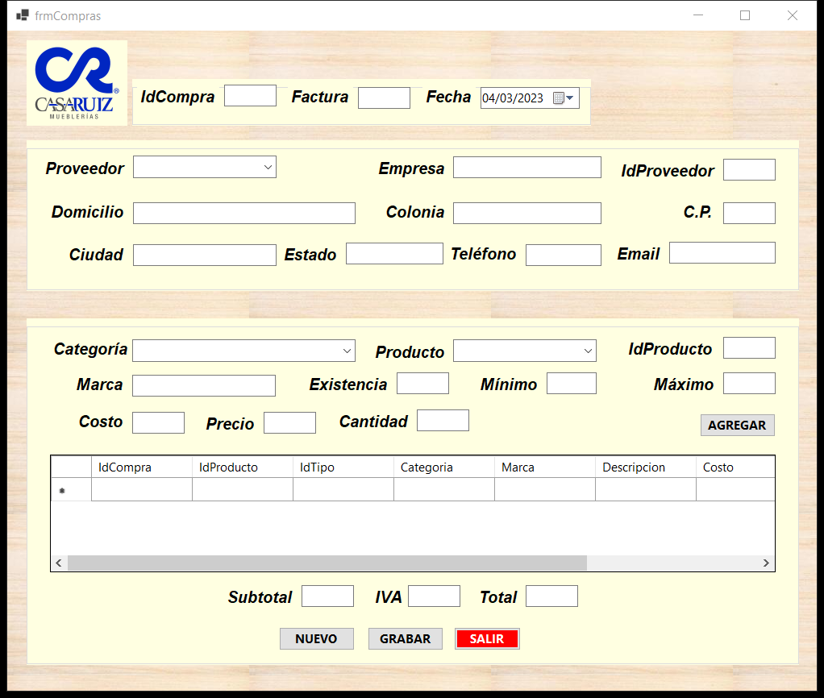
INTERFAZ COMPRAS

Slide 15
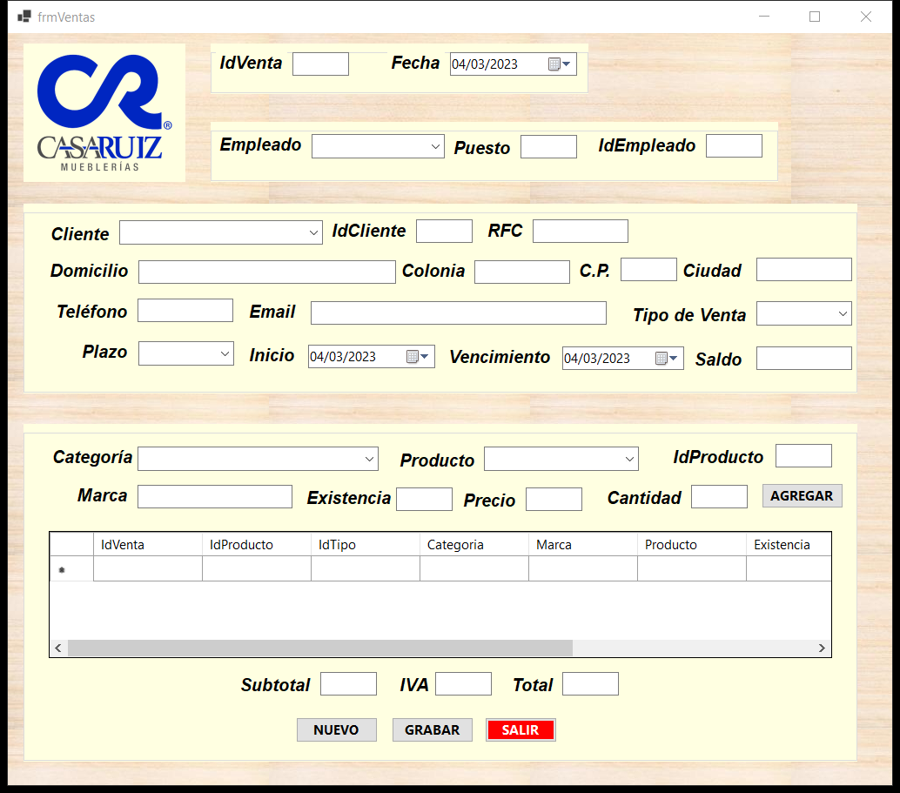
INTERFAZ VENTAS

Slide 16
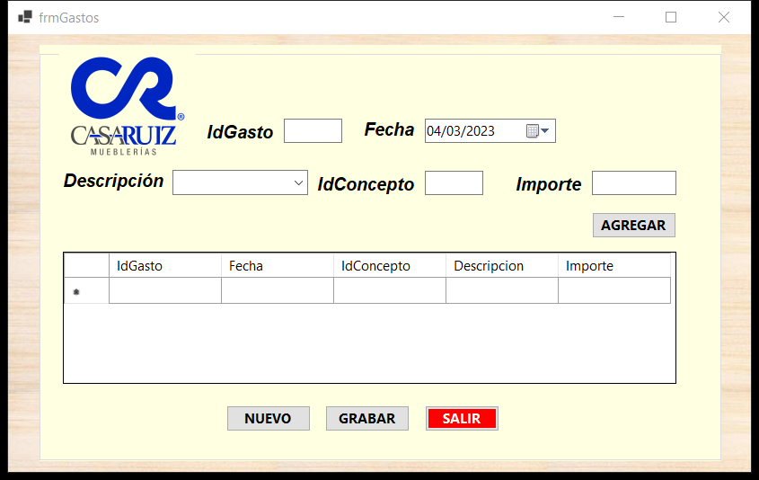
INTERFAZ GASTOS

Slide 17
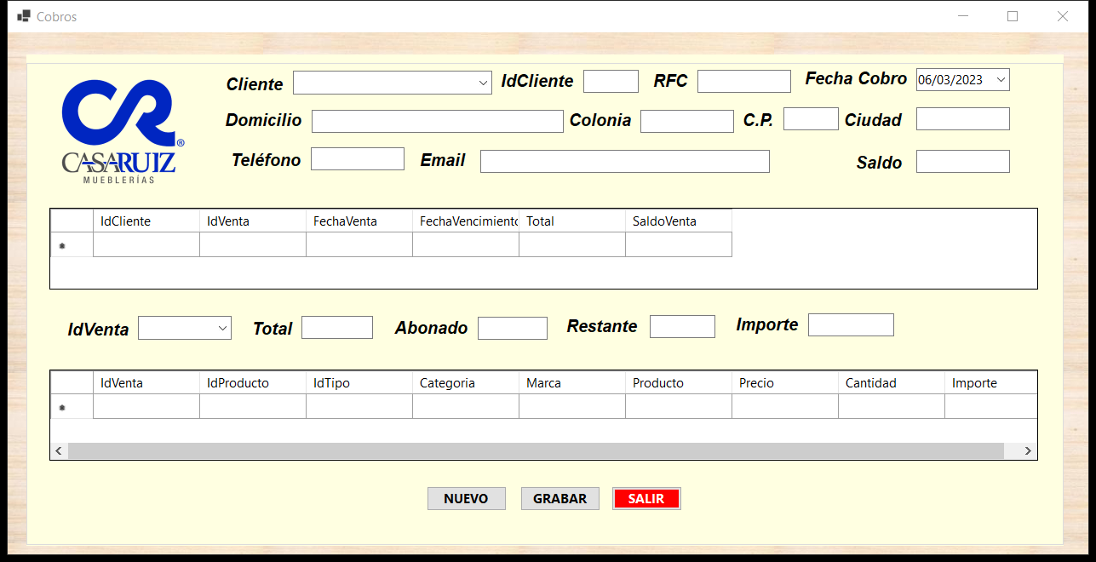
INTERFAZ COBROS

Slide 18
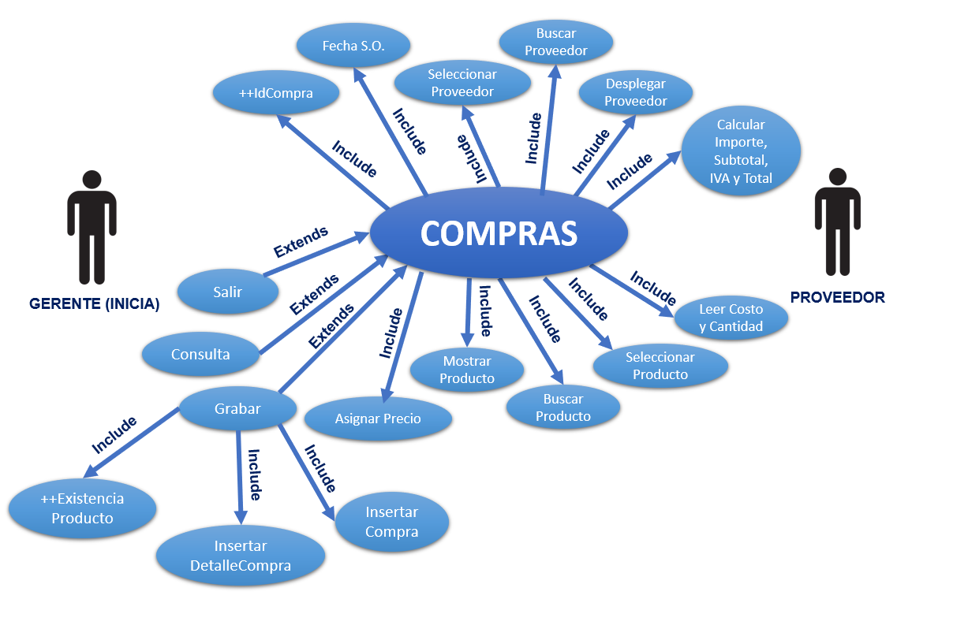
DIAGRAMA DE CASO DE USO EXPANDIDO (COMPRAS)

Slide 19
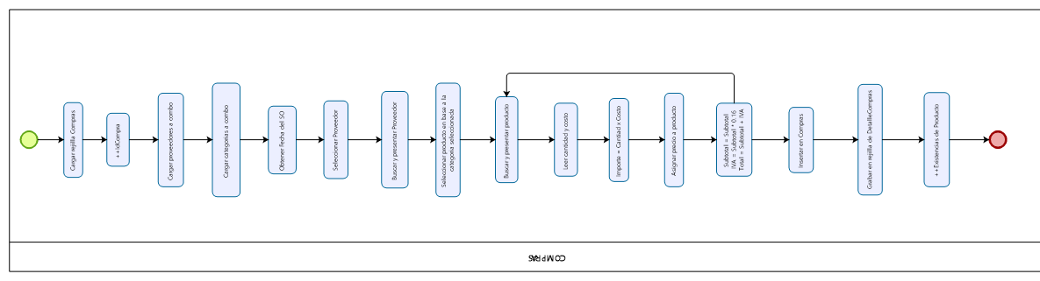
DIAGRAMA DE ESTADOS (COMPRAS)

Slide 20
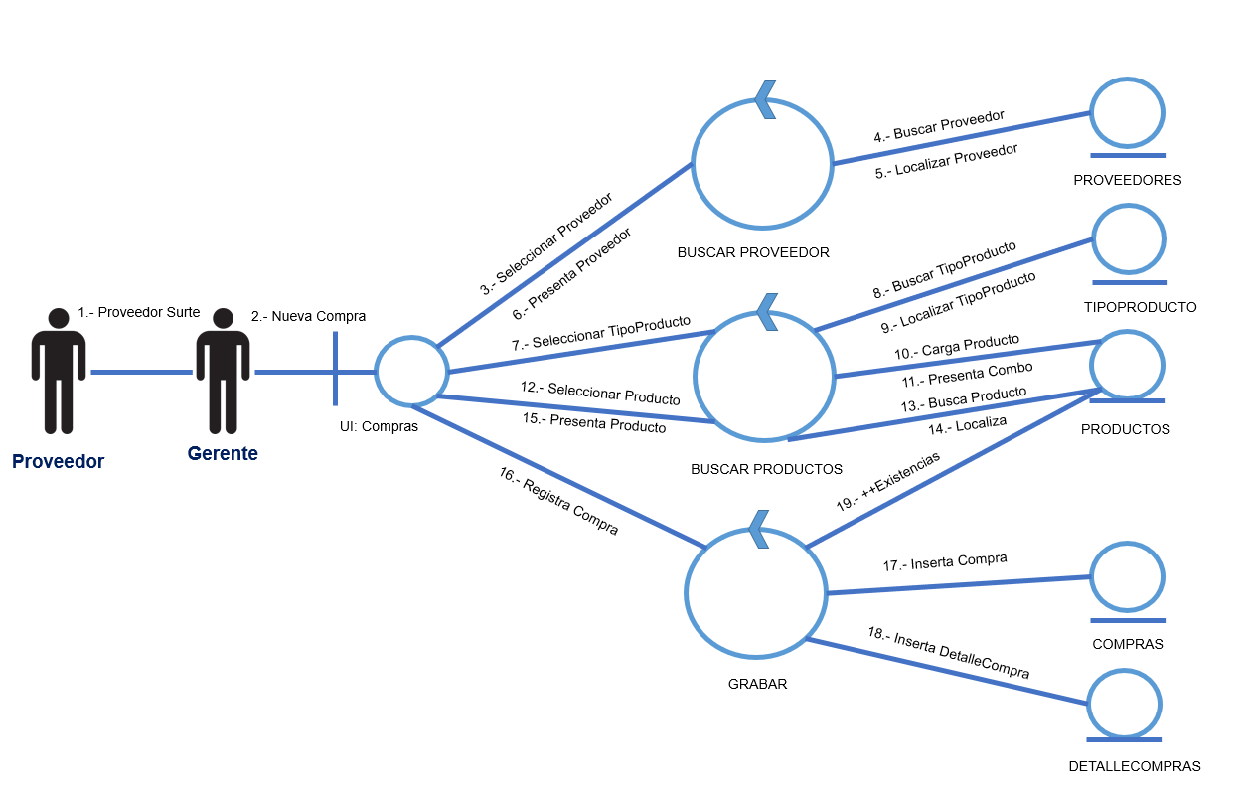
DIAGRAMA DE COLABORACIÓN(COMPRAS)

